Slide 1
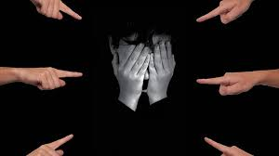
AKRAN
ZORBALIĞI
(LİSE)

Slide 2
ZORBALIK
Zorbalık; daha güçlü kişi ya da kişiler tarafından daha az güçlü kişiye uygulanan, tekrar eden psikolojik ya da fiziksel eziyet şeklinde nitelendirilebilir.
Akran zorbalığı ise bir veya birkaç öğrencinin bir başka öğrenciye karşı yaptığı saldırgan davranışlar’ olarak tanımlanmaktadır.

Slide 3
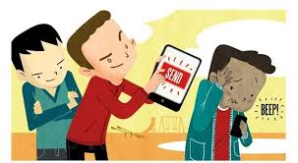
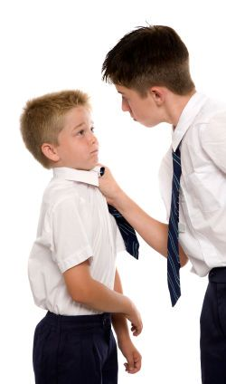
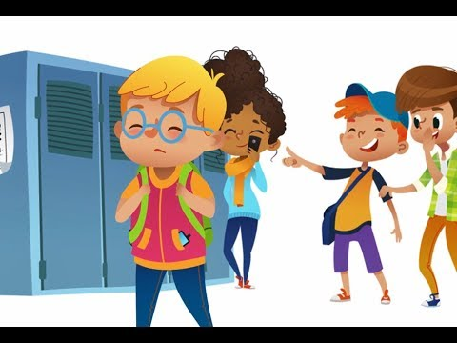
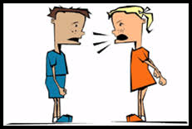
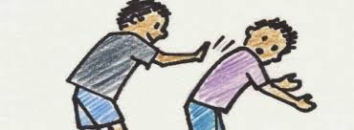
AKRAN ZORBALIĞI

Slide 4
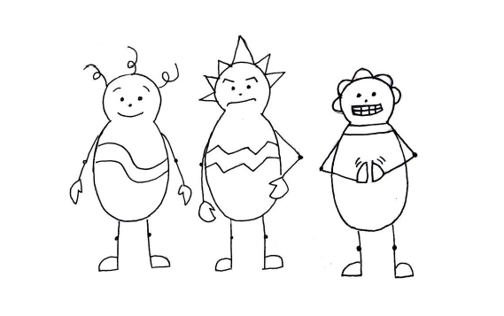
AKRAN ZORBALIĞI
Olweus’a (1993) göre akran zorbalığının 3 temel özelliği vardır:
• Bilinçli ve kasıtlı olarak karşı tarafı incitmeye ve zarar vermeye yönelik olması
• Tekrarlayıcı ve sürekli olması
• Güç dengesizliği olması (zorbalık yapan öğrencinin fiziksel, zihinsel veya yaş olarak daha büyük olması)

Slide 5
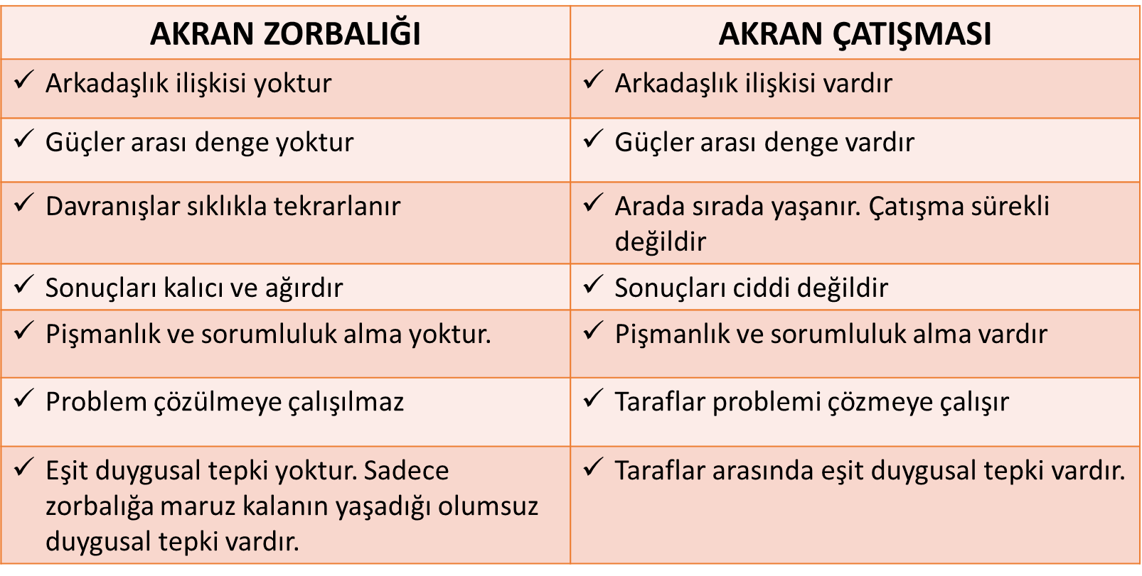

Slide 6
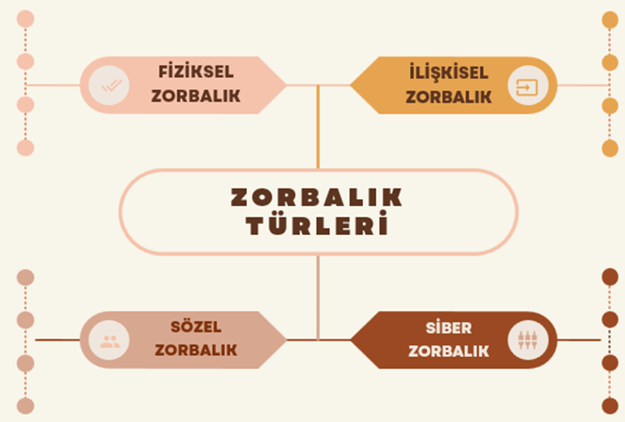
AKRAN ZORBALIĞI TÜRLERİ
Doğrudan zorbalık: Fiziksel ve sözel zorbalık
• Direkt ve açık olarak karşıdaki kişi üzerindeki güç, statü ve hakimiyet gösterme isteğidir.
• Kişiye yönelik açık saldırı içerir.
• Zorbalığa maruz kalan kişi zorbanın kim olduğunu bilir.
Dolaylı zorbalık: İlişkisel ve siber zorbalık
• Amaç kişinin içinde bulunduğu sosyal ilişkileri etkilemektir.
• Kişiye karşı dolaylı olarak saldırı içerir.
• Üçüncü kişiler yoluyla yapılabilir.
• Zorbalığa maruz kalan kişi zorbanın kim olduğunu bilmeyebilir.

Slide 7
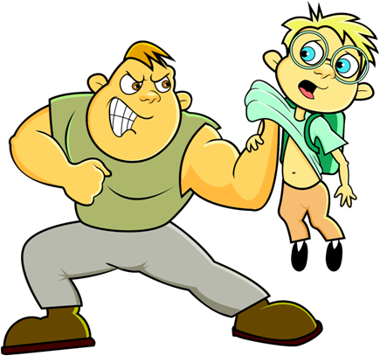
FİZİKSEL ZORBALIK
FİZİKSEL ZORBALIK: Öğrenciye yönelik yapılan ve fiziksel güç içeren davranışlardır.
Okullarda en çok görülen zorbalık türüdür.
Dışarıdan ve öğretmenler tarafından kolayca fark edilebilir.
• Tekme atmak
• Tokat atmak
• Yumruklamak
• Çelme takmak
• Vurmak
• İtmek
• Tükürmek
• Boğazını sıkmak
• Kulağını/kolunu çekmek
• Sandalyesini altından çekmek
• Eşyalarına zarar vermek, eşyalarını çalmak
• Haraç almak, harçlığını almak
• Sınıfa/tuvalete kilitlemek
• Tuvaletin kapısını izinsiz açmak
• Uygunsuz el hareketleri yapmak
• Okul çıkışında darp etmek
Zorba öğrencinin yaşı ve kuvveti arttıkça verilen zarar daha büyük boyutlara ulaşabilmektedir.

Slide 8
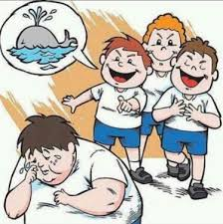
SÖZEL ZORBALIK
SÖZEL ZORBALIK: Öğrenciye veya ailesine yönelik olarak yapılan olumsuz yargılar, atıflar veya sözel davranışlardır.
Okullarda sıklıkla görülmektedir
Sözel zorbalığın öğretmenler/öğrenciler tarafından fark edilmesi daha zordur.
• İsim/lakap takmak (dombili, ezik, mankafa)
• Hakaret etmek
• Küfürlü konuşmak
• Alay etmek, dalga geçmek
• Küçük düşürücü sözler söylemek
• Bağırmak
• Azarlamak
• Laf ile sataşmak
• Müstehcen/uygunsuz fıkralar anlatmak
• Cinsel içerikli lakap takmak veya sözler söylemek

Slide 9
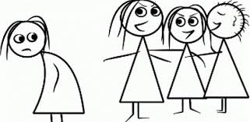
İLİŞKİSEL ZORBALIK/DUYGUSAL ZORBALIK
İlişkisel zorbalık: Öğrencinin sosyal ilişkilerine zarar vermeyi hedefleyen davranışlardır.
Öğretmenler/öğrenciler tarafından fark edilmesi en zor olan türdür. Bu nedenle diğer türlerine kıyasla etkilerinin daha yaralayıcı/ciddi olduğu düşünülmektedir
• Hakkında dedikodu yapmak ve yaymak
• Asılsız söylentiler yaymak
• Sırlarını ortaya çıkarmak
• Arkadaş grubundan dışlamak, soyutlamak
• Yanına oturmasını istememek
• Toplum içinde utandırmak veya küçük düşürmek
• Jest ve mimikler ile istenmediğini hissettirmek
• Görmezden gelmek
• Küsmek
• Kıskandırmak
• Taklit etmek
• Kıs kıs gülmek
• Tehdit etmek
• Okul dışı aktivitelere dahil etmemek

Slide 10
SİBER/SANAL ZORBALIK
Siber zorbalık: Teknolojinin gelişmesi ile birlikte hayatımıza giren bilgisayar ve cep telefonlarını kullanarak yapılan davranışlardır.
Siber zorbalık olaylarında zorbalık yapanlar anonimdir ve kimliklerini gizleyebilir.
Zorbalık yapanlar hızlı bir şekilde geniş kitlelere ulaşabilir ve haftada 7 gün/24 saat zorbalık yapabilir
• Kişiden habersiz onun bilgilerini kullanarak hesap açmak
• Sosyal medya aracılığıyla uygunsuz içerik paylaşmak
• Sosyal medyada kötü yorumlar yazmak ve hakaret etmek
• Sosyal medya hesaplarından dışlamak
• İzinsiz olarak fotoğrafını/videosunu paylaşmak
• Özel fotoğraflarını ve görüşmelerini başkaları ile paylaşmak

Slide 11
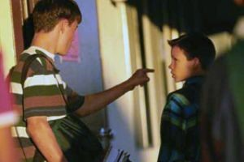
ZORBALIĞIN EN ÇOK YAŞANDIĞI YERLER
Önleyici müdahale çalışmaları için zorbalık olaylarının okulun hangi alanlarında görüldüğünün tespit edilmesi ve bu alanların güvenli hale getirilmesi önemlidir.
Zorbalık davranışları özellikle yetişkin gözetimi ve denetiminin olmadığı yerlerde daha yaygındır
• Sınıf
• Koridor
• Tuvalet
• Okul bahçesi
• Oyun sahası (basketbol, futbol)
• Kantin
• Yemekhane
• Spor salonu ve soyunma odası
• Atölye ve laboratuvar
• Yangın merdiveni
• Okul servisi veya okul yolu
• Yatakhane ve banyo (yatılı okullarda)

Slide 12
ZORBALIK SÜRECİNDE YER ALAN KİŞİLER

Slide 13
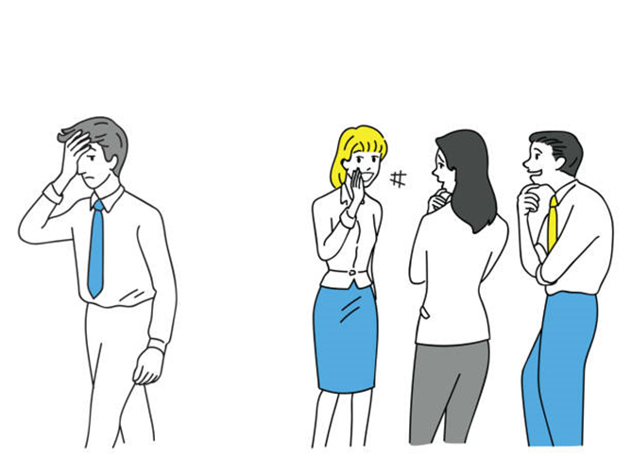
Akran zorbalığına maruz kalan kişi ne hisseder? Etkileri nelerdir?
Şok
Korku
Panik
Öfke
Kızgınlık
Endişe
Yetersizlik
Suçluluk
Üzüntü
Acı
Pişmanlık
Akran zorbalığının öğrenciler üzerindeki etkileri şu şekilde listelenebilir:
• Kısa dönemli fiziksel sorunlar (baş ağrıları, karnın ağrıması),
• Kısa dönemli duygusal sorunlar (ara ara gelen ağlama isteği),
• Okul kurallarına uymama isteği,
• Devamsızlık yapma isteği,
• Depresyon,
• Sosyal ilişkilerde azalma, arkadaşları ile görüşmek istememe,
• Olumsuz benlik saygısı, kendisini sevmeme gibi sonuçları olabilir.

Slide 14
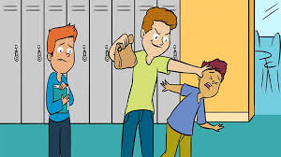
zorbalık YAPAN kişi ne hisseder?
Soyutlanabilir ve yalnız kalabilirler
Başkalarıyla işbirliğinin yarattığı mutluluk, manevi tatmin gibi olumlu duygulardan yoksun kalabilirler.
Yardım edilmezse ileriki yıllarda da başkalarının üzerindeki güçlerini kötüye kullanmaya devam eder ve başkaları için bir tehdit oluşturabilirler.

Slide 15
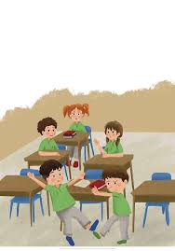
İZLEYİCİ kişi ne hisseder?
Etraflarında olup biten şiddet davranışlarından dolayı mutsuzluk, üzüntü, korku, umutsuzluk gibi olumsuz duygulara sahip olabilirler
Kendilerini savunmak için sürekli tetik içinde bekleyebilirler
Kendilerini güvende hissetmeyebilirler

Slide 16
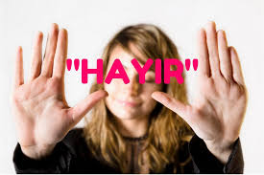
ZorbalığA MARUZ KALAN KİŞİ NE YAPABİLİR?
Yüksek sesle
((Hayır))
diyerek zorbayı durdurun.

Slide 17
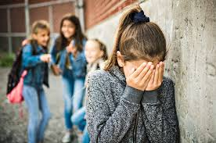
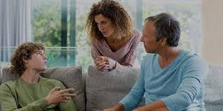
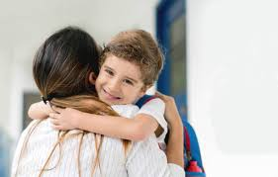
Şidete maruz kaldığın ortamı terk et.
Güvendiğin bir yetişkine (Anne-Baba, Öğretmen …) haber ver, yardım iste…

Slide 18
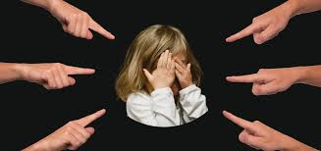
Olayları gizleyerek zorbalara yardımcı olmayın. Çünkü gizlilik, zorbaların en güçlü silahıdır.
Psikolojik Danışmanı (Rehber Öğretmeni) Yardım Alın

Slide 19
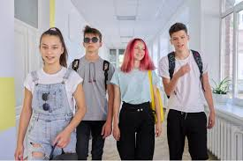
Zorba davranış gösteren öğrencinin yapabilecekleri
Sinirlendiğinizde karşınızdaki kişiden uzaklaşmaya çalışın, bu durumu daha sonra konuşun
Arkadaşlarımızın hepsi sizinle aynı şekilde olmak ya da sizin istediğiniz gibi görünmek zorunda değil, onları olduğu gibi kabul edebiliriz.

Slide 20
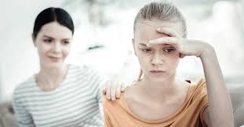
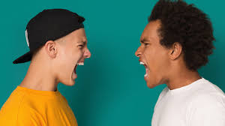
Zorba davranış gösteren öğrencinin yapabilecekleri
Başkalarının duygularına önem vermek zayıflık değildir.
Öfkeli ve bilerek zarar verici davranışlar sergilemek de güçlü olmak demek değildir!

Slide 21
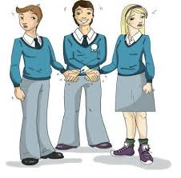
İZLEYEN öğrencinin yapabilecekleri
• Zorbayı uyarabilir ve ona “Dur!” diyebilirsiniz.
• Zorbalığa uğrayan arkadaşınıza destek verebilirsiniz.
• Güvendiğiniz bir yetişkine durumu anlatarak yardım isteyebilirsiniz.
• Ne olursa olsun sessiz kalmayın!
• Gülümseyerek de olsa zorbaya güç vermeyin.

Slide 22
KAYNAKÇA
https://orgm.meb.gov.tr/www/akran-zorbaligi/icerik/2085
https://terapotikakademi.com/2021/12/06/akran-zorbaligi-ogrenci-seminer-sunumu/
Kızılkan, İ. O. (2017). ERGENLERDE Akran zorbalığı, sosyal destek ve depresyon arasındaki ilişkilerin değerlendirilmesi. Yüksek Lisans Tezi. Beykent Üniversitesi. İstanbul.
Ayran, G. (2013). Ergenlerde akran zorbalığı ile ebeveynlerin çocuk yetiştirme tutumları arasındaki ilişkinin belirlenmesi. Yüksek lisans tezi. Atatürk Üniversitesi, Erzurum.
Kaşıkçı, F. (2018). Ergenlerde akran zorbalığı ile başa çıkma stratejileriyle bilişsel çarpıtmalar ve öz düzenleme becerileri arasındaki ilişkinin incelenmesi. Yüksek lisans tezi. Atatürk Üniversitesi, Erzurum.

Slide 23
DİNLEDİĞİNİZ İÇİN TEŞEKKÜR EDERİZ
HAZIRLAYAN

